Slide 1
Polaroid Garry’s mod
Выполнили работу студенты группы ИС-61: Павлов Виктор Булатов Константин Криволапов Иван

Slide 2






Цель
Создать скрипт, позволяющий выводить скриншот игры на сайт и сохранение его в базе данных

Slide 3


Программные средства
Для реализации цели, мы использовали:
Garry’s mod
Скрипт, написанный на языке Glua
Visual studio Code
MySql
Dbeaver

Slide 4
Распределение задач
Павлов: Основная работа с кодом(Lua,Glua)
Булатов: Тестер
Криволапов: Frontend часть сайта

Slide 5
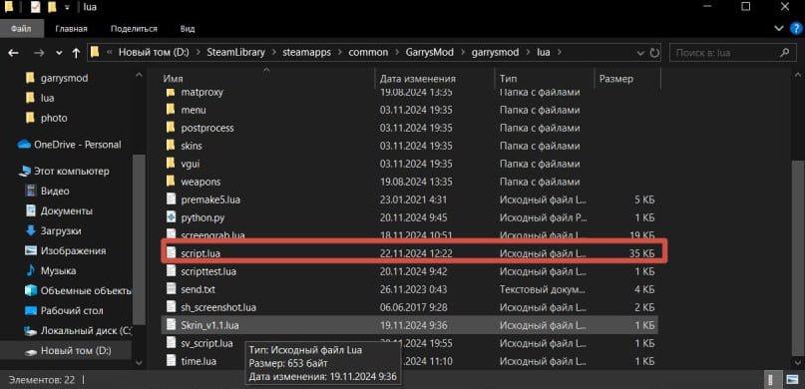
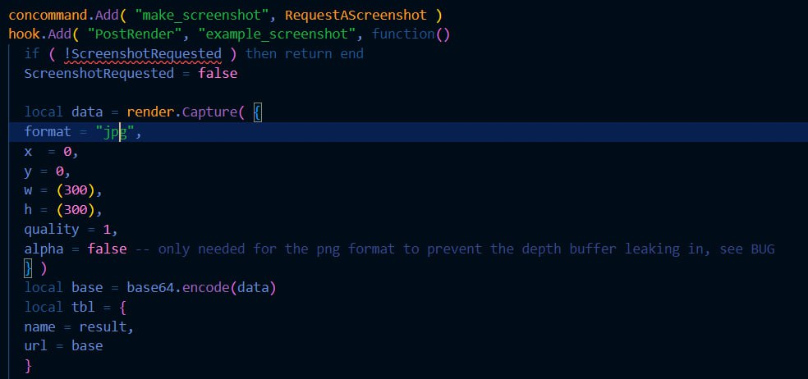
Принципы работы проекта
В корневой папке игры создается lua файл
Скрипт создает таблицу с закодированной картинкой(скриншотом)

Slide 6
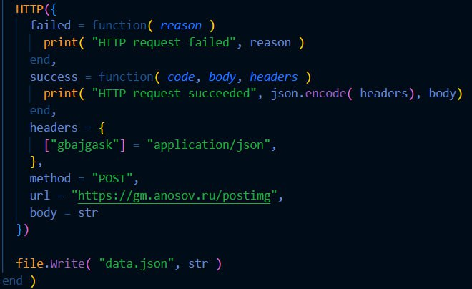
Принципы работы проекта
Прогоняем через кодировщик Json
Отправляем post api на сервер, который хранит в себе json файл

Slide 7
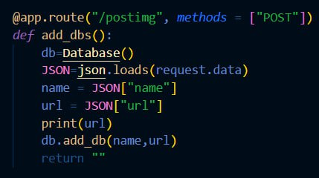
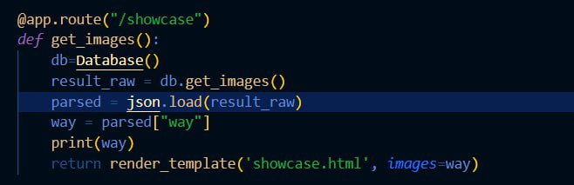
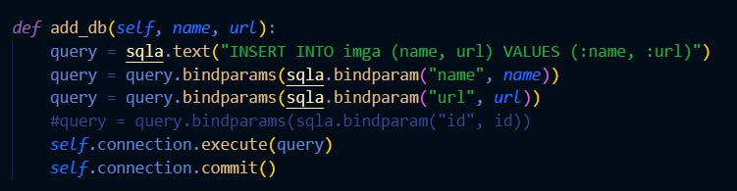
Принципы работы проекта
@Аpp.route принимает этот post и добавляет его в базу данных
Далее с бд с помощью json.load мы декодируем base64 в картинку

Slide 8
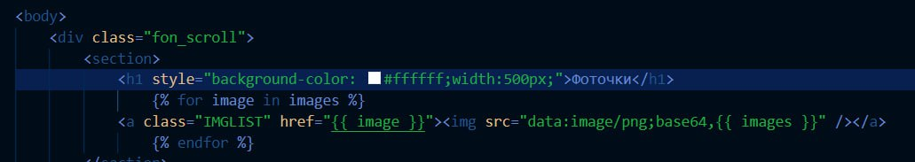
Принципы работы проекта
Только после этого сайт запускает цикл с обработкой полученных данных с последующим выводом изображений

Slide 9
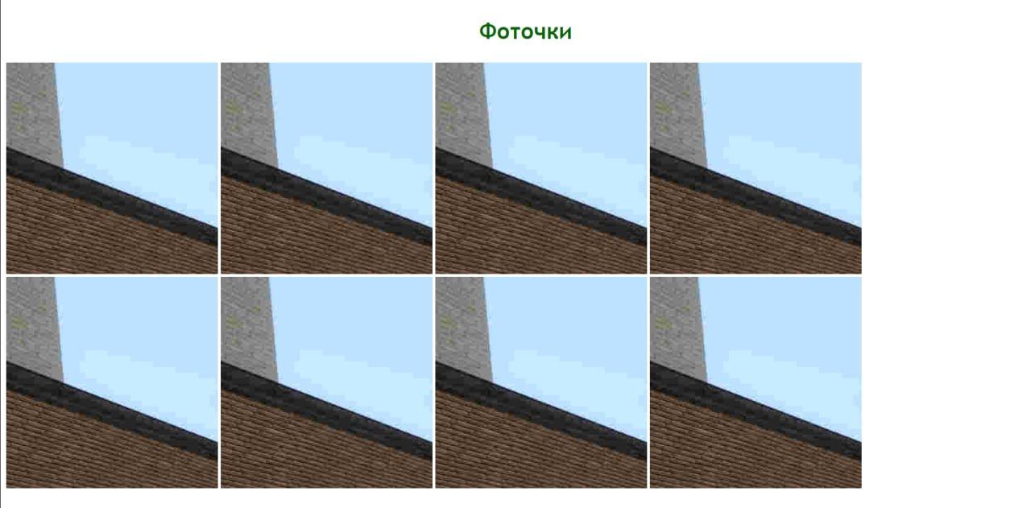
Конечный результат

Slide 10
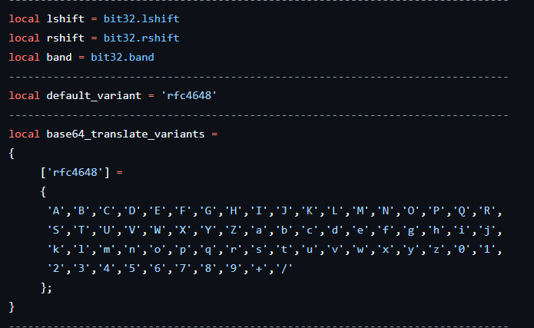
Основные проблемы
Glua, основной код с чем приходилось работать (ОГРЫЗОК ОГРЫЗКА КОДААА, ДЛЯ НОРМАЛЬНОГО ПОДКЛЮЧЕНИЯ МОДУЛЯ ТЕБЕ НУЖНО ЕГО НЕ СКАЧАТЬ, АААААА СКОПИРОВАТЬ И НАПИСАТЬ САМОМУ, ЧТОБЫ НАЙТИ НУЖНЫЙ ТЕБЕ ГАЙД НУЖНО ПЕРЕРЫТЬ СЕКРЕТНУЮ БАЗУ НАСА, И ПОГАДАТЬ НА ОГРЫЗКЕ ЯБЛОКА, ТОЛЬКО ЧТОБЫ УЗНАТЬ ПОЧЕМУ ТЕБЕ НЕ СТОИТ ПРОГРАММИРОВАТЬ НА GLUA, И ДАЙ БОГ ЕСЛИ ОНО ЗАРАБОТАЕТ, ВМЕСТЕ С ЭТИМ ТЫ ЗАРАБОТАЕШЬ СЕБЕ НЕЕЕРВНЫЙ СРЫЫЫЫВ, ХРОНИЧЕСКУЮ БЕССОНИЦУ, ДИАРЕЮ, ПОТОМУ ЧТО ПОКА ТЫ ПРОИЗНОСИЛ КОД GLUA, ТЫ СЛУЧАЙНО НАКАСТОВАЛ НА СЕБЯ ПОРЧУ, А ТАК ЖЕ ЗАРАБОТАЕШЬ ОЧЕНЬ БЫСТРУЮ И ОЧЕНЬ НЕОЖИДАННУЮ СМЕЕЕЕРТЬ МОЗГА КЛИНИЧЕСКУ […] МНЕ ВСЁ НРАВИТСЯ) Имеет мало справочной информации для работы с кодом, было трудно построить взаимодействие с кодом и базой данных

Slide 11
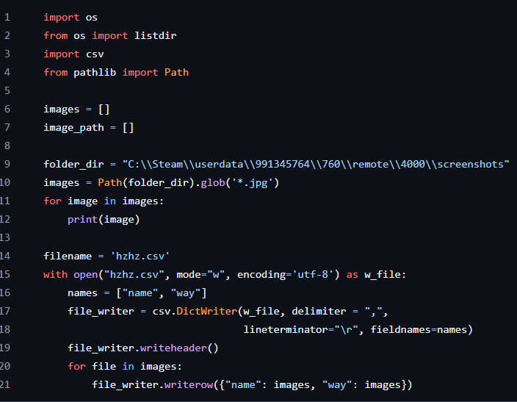
Допущенные ошибки во время практики
Во время разработки, у нас появлялись коды и файлы, которые нам не понадобились, например parse.py для заполнения csv файла

Slide 12
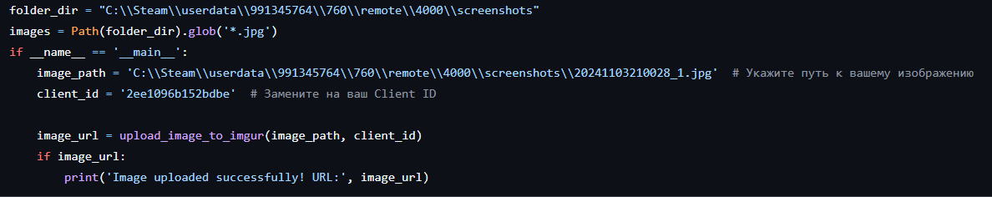
Допущенные ошибки во время практики
Так же, делали попытки заполнить базу данных с помощью url-api с помощью сайта Imgur

